Slide 1
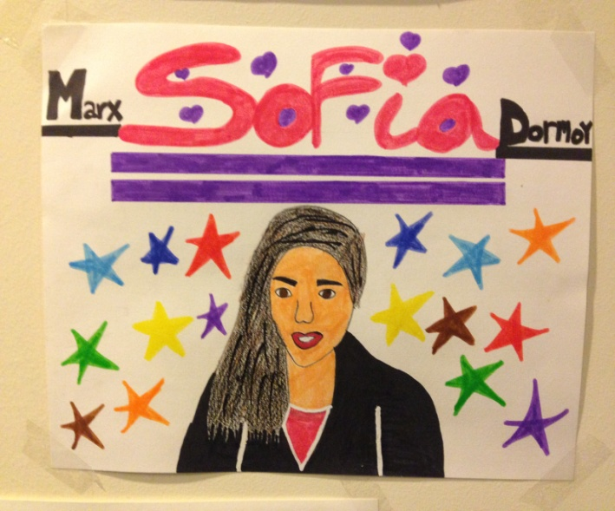
ACCUEIL SCOLAIRE PEP75
Un accueil collectif de réussite éducative pour les élèves exclus temporairement des collèges, afin de favoriser un retour en classe constructif et apaisé.

Slide 2
Un besoin territoriale identifié
Depuis la rentrée 2006 les PEP75 en partenariat avec le GIP pour la RE à Paris et la mairie du 18ème ont mis en place une structure d’accueil, destinée à accueillir les élèves exclus temporairement de leur collège.
Notre accueil avait pour mission, à l’origine, de permettre à des jeunes en rupture de ne pas être livrés à eux-mêmes dans des quartiers comportant certains risques de glissement vers la délinquance.

Slide 3
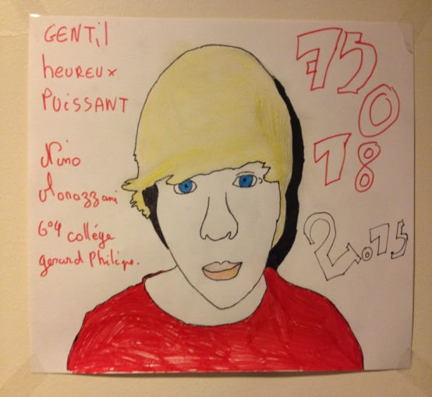
Les missions
Préventif : éviter l’aggravation des difficultés, prise en charge sécuritaire
Educatif : réflexion sur le comportement, le rôle de l’école, le projet d’orientation…

Slide 4
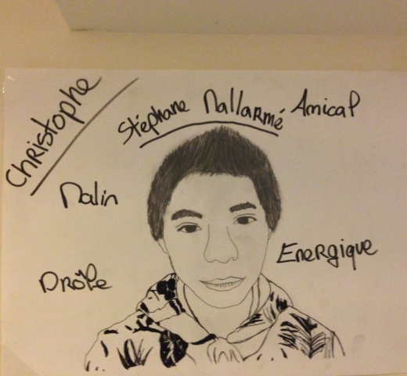
Objectifs
Prévenir le décrochage scolaire précoce en proposant, durant le temps d’exclusion une réponse globale et cohérente au regard de la problématique rencontrée par chaque jeune, à travers une approche à la fois individuelle et collective, en lien avec les parents.

Slide 5
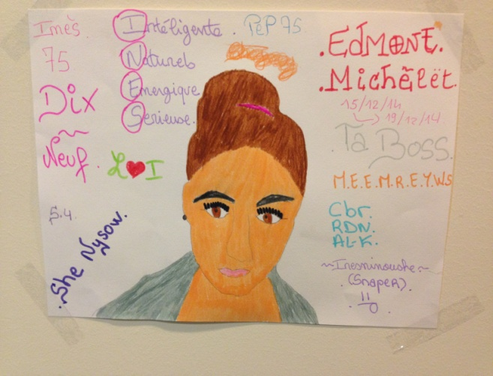
Evolution du dispositif
12 mars 2015
Depuis 2006 : nombre d’admissions stable, en moyenne 150 élèves par an.
Mise en place de partenariats afin d’assurer un suivi plus long:
A l’intérieur du collège :
Chefs d’établissement, CPE, Assistante sociale…
Action Collégien
Point d écoute EIDIP
A l’extérieur du collège :
Réussite éducative
Association de quartier
Club de prévention…
Journée décrochage scolaire

Slide 6
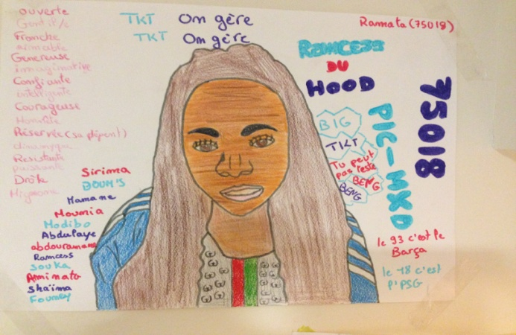
12 mars 2015
Considérant l’exclusion temporaire d’un élève comme un indicateur d’alerte d’un état de mal-être ou de souffrance, nous pensons qu’une mobilisation de tous les acteurs est nécessaire afin d’éviter une situation de décrochage scolaire avérée.
Ce maillage contribue à créer un cadre éducatif pertinent qui conditionne les chances d’une insertion et d’un épanouissement satisfaisant pour le collégien.
Journée décrochage scolaire

Slide 7
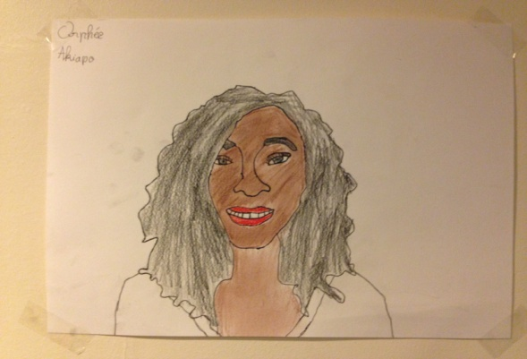
PERSPECTIVES
12 mars 2015
Par rapport au décrochage on constate :
Plus on intervient tôt plus nous sommes efficients.
Il est indispensable d’associer les parents.
Les élèves présentant des signes de fragilités, doivent recevoir une aide individuelle de soutien scolaire renforcée car ils présentent de nombreuses lacunes qui amènent au décrochage.
Il y a aussi une réelle importance du collectif, besoin d’ateliers, de pratiques innovantes, de découverte artistiques et sportives…
Journée décrochage scolaire

Slide 8
PROJET VASCO
12 mars 2015
Constat : sur les temps informels, de loisirs et de vacances, il est plus facile de créer du lien et de remobiliser les parents.
Nous aimerions donc envoyer un groupe de collégiens exclus temporairement et accompagnés par l’accueil scolaire, en « vacances éducatives » VASCO. Le programme prévoit de soutenir ces jeunes qui présentent des signes de fragilité dans leur scolarité, en proposant un accompagnement à la scolarité le matin. Les après-midis seront consacrés à la pratique théâtrale et à la mise en place d’un projet collectif de spectacle. Les élèves participeront à toutes étapes : écriture, mise en scène, fabrication du décor.
La famille sera également conviée à rejoindre son enfant sur le site pendant le week end, favorisant ainsi l’échange interfamiliale, l’épanouissement du jeune et la remobilisation des parents autour de la réussite scolaire. La représentation qui clôturera le séjour, permettra de valoriser les élèves individuellement mais aussi dans la démarche d’un projet collectif, basé sur l’écoute et le partage.
Journée décrochage scolaire

